Slide 1
17．人材マネジメント
667

Slide 2
（１）大阪府庁での取組
668

Slide 3
１．総論
大阪府における人材マネジメントの方向性
府民ニーズを的確に把握し、これに対応する質の高い行政サービスを安定的かつ持続的に提供するために、職員の能力を最大限に引き出すとともに、発揮させ、職員の成長が組織力の向上につながるよう、多様な人材の確保、育成、評価、配置、昇任等を戦略的に実施していく。
＜主なメニュー＞
■人材確保
多様な価値観を尊重し、改革マインドを持ってチャレンジする自律型の人材を幅広く確保できる試験の実施。
■人材育成
各職場での実務を通じた育成（OJT）と職場外での研修（off-JT）を適切に連携させた取組を実施。
■人事評価
職員の資質、能力及び執務意欲の向上を図ることを目的に実施し、その結果を異動・昇任・給与など人事給与制度全般に活用。引き続き、よりよい人事評価制度となるよう検討。
■人事配置
幅広い視野と専門領域を併せ持った職員を育成するとともに、組織パフォーマンスを最大限発揮できるよう、適材適所の人員配置を実施。
■昇任
職員の能力育成と資質の向上、適材適所の配置による能力の活用、組織全体の活力向上に加え、将来を見据えた人材育成や職員のモラール向上もその目的として、能力実績に応じた選抜による昇任を実施。
669

Slide 4
１．総論
改革前の状況
・大阪府では、1995年度から全国に先駆けて行財政改革に取り組み、人件費の削減のほか、計画的
な職員数の削減にも取り組み、2008年度の時点で、人口10万人あたりの職員数(※)が127人（全
国平均291人）と全国的にもコンパクトな組織となっていた。
・一方で、以下のような課題・背景も存在。
■給与制度：年功序列的な部分があるなど、「頑張った人が報われる」制度とは必ずしもなっていない。
■職員採用試験：優秀な人材の確保のため、民間志望者の取り込みも必要。
■人事評価制度：絶対評価を実施。一層の職員の奮起と切磋琢磨が必要。
■優秀な人材の確保：行政の高度化、多様化、グローバル化などが進展していく中、時代の変化に的
確に対応できる、「コスト意識」や「経営感覚」を兼ね備えた人材の不足。
※「総務省地方公共団体定員管理調査における「「一般行政部門＋学校以外の教育部門
＋公営企業等会計部門の合計」を用いた10万人あたり職員数
取組内容・手法、現状
・2008年度以降も、組織戦略（2009年度）や職員数管理目標（2012年度、2017年度）に
基づき組織のスリム化を推進。
・また、透明性を高め、頑張った人が報われ、能力、資質及び執務意欲向上につながるよう、府独自の
給与制度改革による「職務給の原則」の徹底、採用試験制度の見直しによる府として求める人材の
獲得、相対評価の導入と評価結果の給与・任用・研修等への反映などを実施。
・さらに、庁内外を問わずより優秀な人材を確保するための部長公募の実施や、女性職員が活躍しや
すい職場づくり、庁内の人材育成など、組織のパフォーマンス向上のための取組も積極的に展開。
・2008年度以降も、現在に至るまで、全国トップクラスのスリムな組織体制を維持。
・フレックスタイム制度の導入やテレワークの推進など、職員が働きやすい環境づくりに向けた取組を推進。
670

Slide 5
２．これまでの改革取組
主な取組内容
①府独自の給与制度改革 | ・給料表を再編し、１つの役職に１つの職務の級を割り当て、昇任しない限り昇格しない 制度に変更（2011年度～）。 ・部長級、次長級の定期昇給を廃止し、「定額制」に変更（同上）。
②職員採用試験の見直し | ・エントリーシートの導入、択一・記述式試験の廃止等、試験制度を再構築（2011年度～） ・より優秀な人材を確保するため、SPI３（適正試験）の追加など、試験内容の一部見直し（2015年度～）。
③人事評価制度の見直し | ・「相対評価」を導入し、前年度の評価結果に応じ、勤勉手当に差を設けるほか、任用、研修などにも反映（2012年度試行導入、2013年度～本格実施）。
④外部人材の受入れ | ・部長公募の実施（2011年度～）。 ・任期付き職員として幹部職員の一部を民間から採用（2011年度～）。 ・民間交流員の受入れの拡大。
⑤職員数の適正管理 | ・「組織戦略」(2009.8）、「職員数管理目標」(2013.3、2017.9、2023.3)に基づき、職員数を適正管理。 ・2022年度は、人口10万人あたりの職員数（※一般行政部門＋学校以外の教育部門＋公営企業等会計部門の合計）100人と全国トップレベルのスリムな組織体制を維持。
⑥大阪市及び府内市町村との人事交流 | ・大阪府市間の人事交流の拡大。 ・組織の共同設置やカウンターパート部門職員の相互併任。 ・府内市町村への職員派遣の実施。
⑦民間企業等への交流派遣 | ・民間企業への交流派遣の実施。
⑧働き方改革の推進 | ・大阪府府庁版働き方改革(第1弾 2016年度） ・大阪府府庁版働き方改革(第2弾 2017年度） ・大阪府府庁版働き方改革(リニューアルバージョン 2021年度）
⑨女性職員の活躍促進 | ・「大阪府における女性職員の活躍の推進に関する特定事業主行動計画」に基づき取組を推進。
⑩人材育成、活用 | ・大阪府職員研修規程に基づき、毎年、職員研修計画を策定の上、センター研修（人事局実施）、 職場研修・部局等研修、自主研修を実施。 ・職員のキャリアデザインを支援（キャリアクリエイト制度、キャリアシート作成・面談、技術職エントリー制度、 Eボードシステム）。
671

Slide 6
２．これまでの改革取組
①府独自の給与制度改革
「職務給の原則」の徹底（2011年度～）
➣ 給料表を再編し、１つの役職に１つの職務の級を割り当て。昇任しない限り昇格しない
制度に変更。
➣ 部長級、次長級については、定期昇給を廃止し、「定額制」に変更。
※「職務の級」は、役職等の職務の複雑、困難及び責任の度に応じて設定する給料表の区分。
672

Slide 7
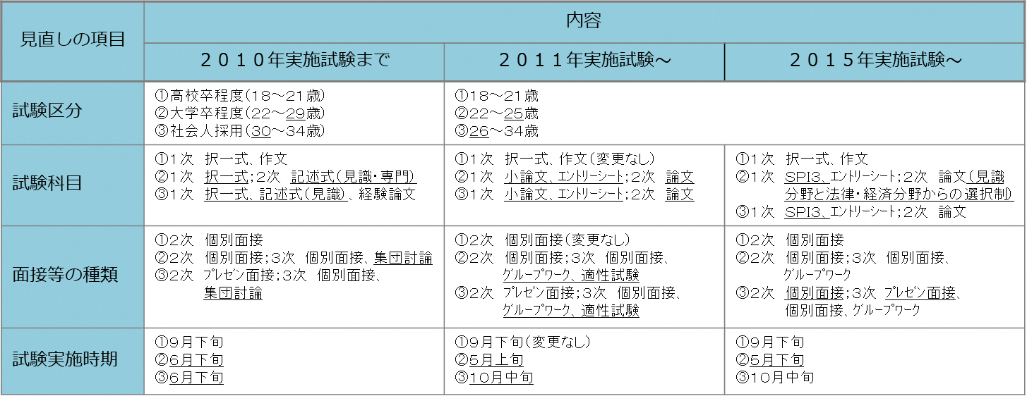
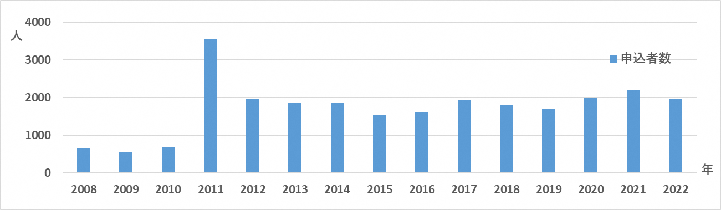
２．これまでの改革取組
②職員採用試験の見直し
➣ エントリーシートの導入や、択一・記述式試験の廃止等、府として求める人材をより確実に獲得できる
試験制度へ再構築。2015年に、より優秀な人材を確保できるよう、試験内容の一部見直し等を実施。
○行政職大学卒程度 申込状況
2011年の見直し後、申込者数の平均は、約３倍に増加。
673

Slide 8
２．これまでの改革取組
③人事評価制度の見直し
➣ 分布の割合を定めて区分し、職員がどの区分に属するか評価する「相対評価」を導入（2012年度試行導入、2013年度～本格実施）。
➣ 前年度の評価結果に応じ、勤勉手当に差を設けるほか、任用、研修などにも反映。
分布の割合と2021年度実績（分布の割合は条例に記載：第一区分が最上位）
区分 | 第一区分 | 第二区分 | 第三区分 | 第四区分 | 第五区分
分布の割合 | ５％ | ２０％ | ６０％ | １０％ | ５％
2021実績 | 486人 | 1,711人 | 5,136人 | 845人 | 411人
モデルによる勤勉手当の差 （第一区分【最上位】と第五区分【最下位】の支給額差）
職 階 | 部長 | 次長 | 課長 （55歳） | 課長補佐 （45歳） | 主査 （35歳） | 主事 （25歳）
支給額差 | １５６ 万円 | １４０万円 | １０１万円 | ４４万円 | ３０万円 | １８万円
（注）2022年度（人事委員会勧告反映前）の参考モデル
（2021年度の実施結果に基づくもの）
674

Slide 9
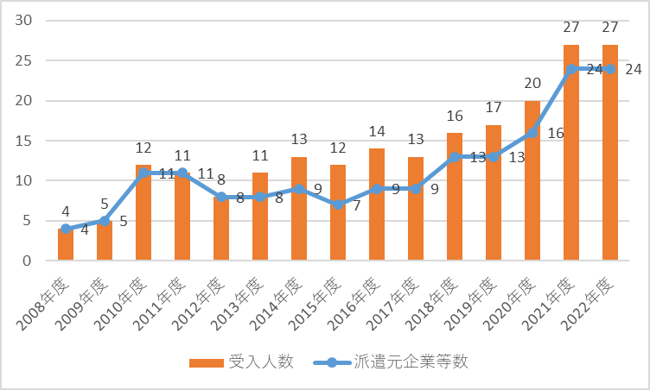
２．これまでの改革取組
④外部人材の受入れ
➣ 部長の職については、庁内外を問わず広く人材を募集し、より優秀な人材を確保。
⇒ 2022.4現在、部長ポスト10名中、4名が公募部長、うち１人が外部人材
➣ 部長公募以外にも、任期付き職員として、幹部職員の一部を任用。
⇒ 2022.4現在、次長級1名、課長級1名
➣ 民間企業ならではの知識、コスト意識や経営感覚を府政に反映させるため、民間企業に勤務する
職員を民間交流員として受入れ。
⇒ 2022.4現在、24団体・27名
○部長公募の実施状況
○民間交流員の受入状況
実施年度 | 募集ポスト | 申込者数 | 一次 合格者数 | 二次 合格者数 | 最終合格者
2011 | 商工労働部長 | １３名 | ８名 | ２名 | 外部人材
2012 | 福祉部長 | ３０名（２名） | １０名（２名） | ４名（２名） | 府職員
2013 | 健康医療部長 | ２名（１名） | ２名（１名） | ２名（１名） | 外部人材
 | 住宅まちづくり部長 | １１名（３名） | ６名（３名） | ３名（２名） | 府職員
2016 | 商工労働部長 | ６名（２名） | ３名（２名） | ３名（２名） | 外部人材
 | 環境農林水産部長 | ４名（４名） | ４名（４名） | ３名（3名） | 府職員
 | 住宅まちづくり部長 | ２名（１名） | １名（１名） | １名（1名） | 府職員
2018 | 環境農林水産部長 | １名（１名） | １名（１名） | １名（１名） | 府職員
 | 住宅まちづくり部長 | ８名（５名） | ６名（５名） | ３名（２名） | 外部人材
2019 | 福祉部長 | ５名（４名） | ３名（３名） | ２名（２名） | 府職員
 | 商工労働部長 | １４名（３名） | ５名（３名） | ４名（３名） | 府職員
 | スマートシティ戦略部長 | １４名（外部のみ） | １１名（外部のみ） | ３名（外部のみ） | 外部人材
2021 | 福祉部長 | ３名（２名） | ３名（２名） | ２名（１名） | 府職員
 | 環境農林水産部長 | ４名（４名） | ４名（４名） | ２名（２名） | 府職員
（名）
出典：大阪府人事行政の運営等の概要 (各年度4月1日現在）
675

Slide 10
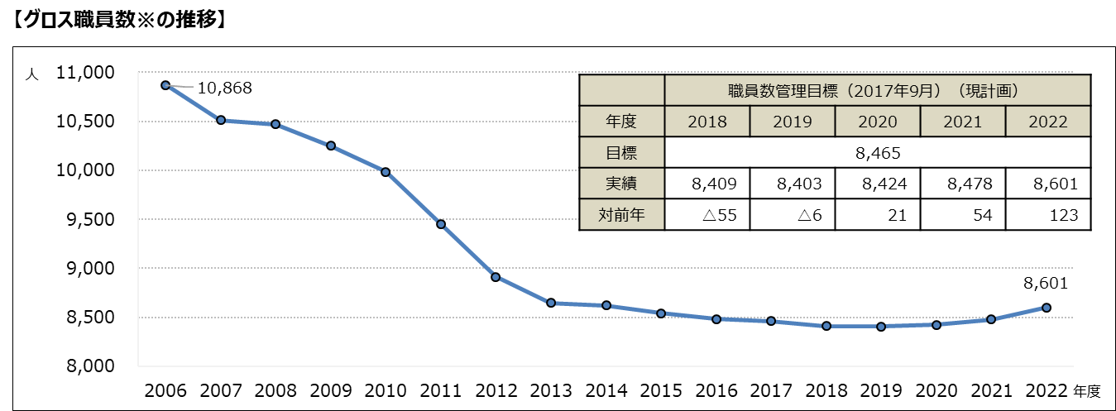
２．これまでの改革取組
⑤職員数の適正管理
➣ 全国に先駆けて行財政改革に取り組み、事務事業や出先機関の見直し、アウトソーシングの実施等の
事務効率化、独立行政法人化等を推進することで、効率的かつ効果的な組織体制を構築。
2022年4月時点の人口10万人あたり職員数(※)は、全都道府県で最少となっている。
※ 本頁における「職員数」とは、「総務省地方公共団体定員管理調査」における「一般行政部門＋学校以外の教育部門＋公営企業等会計部門の合計」を用いた職員数である
■現「職員数管理目標」（2018年度～2022年度）の進捗状況
2018年度から2022年度までの間、職員数管理目標を8,465人とし、出先機関の統廃合や指定管理者の導入などに取り組んだことにより、新たな行政需要（万博・IR、ｽﾏｰﾄｼﾃｨなど）へ対応してきた。
しかしながら、目標策定時には想定していなかった新型コロナウイルス感染症への対応のため、コロナ就職氷河期に備え採用を拡大（2021年度当初、2022年度当初）した職員も活用しながら、必要な増員を行った。その結果として2022年度当初の職員数は管理目標を超過しているものの、全国トップレベルのスリムな組織体制を維持している。
676
※グロス職員数＝常勤職員数（フルタイム再任用数含む）＋常勤換算後の短時間再任用数

Slide 11
２．これまでの改革取組
⑥大阪市及び府内市町村との人事交流
（１）大阪府・大阪市間の人事交流の拡大
（※人数は、府→市、市→府の合計数）
（２）組織の共同設置やカウンターパート部門職員の相互併任等による府市連携の推進
≪府市併任職員数≫
（３）府内市町村等への職員派遣の実施（上記(1)の大阪市との人事交流以外に係るもの）
2011年度 | 2014年度 | 2017年度 | 2022年度
36名 | 76名 | 76名 | 94名
2011年度 | 2014年度 | 2017年度 | 2022年度
37名 | 247名 | 304名 | 1,137名
 | 2011年度 | 2014年度 | 2017年度 | 2022年度
職員派遣 | 60名 | 79名 | 66名 | 76名
副長 | 7名 | 9名 | 8名 | 8名
※「派遣」には、割愛派遣、人事交流を含む。
677

Slide 12
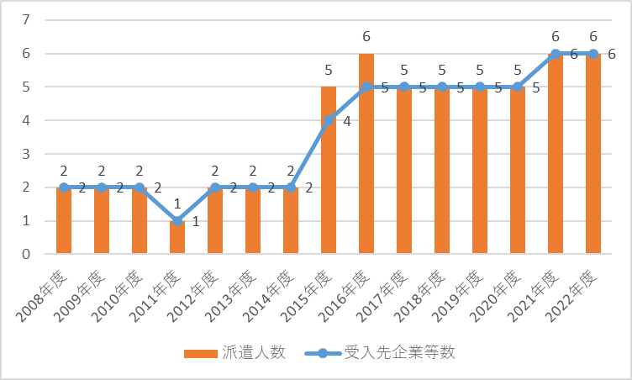
２．これまでの改革取組
⑦民間企業等への交流派遣
➣ 府の職員に民間企業での実務を経験させることを通じて、効率的かつ機動的な業務遂行の手法や、
府政の課題に的確に対応するために必要な知識及び能力を有する人材の育成を図るため、人事交流
を実施。
⇒2022.4現在 6団体・6名
（名・団体）
出典：大阪府人事行政の運営等の概要 (各年度4月1日現在）
678

Slide 13
２．これまでの改革取組
⑧働き方改革の推進
➣ 2016年11月に「大阪府庁版働き方改革（第１弾）」を取りまとめ、長時間労働の是正や柔軟な働
き方ができる環境づくりを推進。 以降、第2弾、リニューアルバージョンにより、取組を拡充。
【第１弾(2016.11)】３つのキーワードを下に取組を展開
上司の働き方をかえる
柔軟な働き方を提案
長時間労働を是正
【第２弾(2017.9)】４つの視点から取組を強化
仕事の手間に潜むムダをスリム化
制約をなくし、柔軟な働き方を提案
長時間労働を抑制
知識や経験を補う
これまでの取組の定着・発展
新しい生活様式の実践をはじめとした新たな対応
リニューアルバージョン(2021.3）
組織風土改革
柔軟な働き方の実施
上司の働き方を変える
職員の意識改革
新しい生活様式の実践
イクボス運動の展開
・2022.6～知事によるイクボス宣言の
実施
上司のマネジメント力の発揮
グループ長等の マネジメント力の向上
パソコン一斉シャットダウン
システムの構築【重点】
・運用開始 2022.1～
定時退庁の取組
時間外勤務の見える化
過重労働ゼロに向けた
改善措置
年次休暇の取得促進
キャリア形成に対する支援
勤務時間の柔軟化【重点】
・昼休み時間の分散化の拡充 2021.4～
・フレックスタイム制度の導入 2022.1～
テレワーク（在宅勤務）の定着【重点】
・定着化に向けたガイドライン策定 2022.3～
会議の効率化【重点】
(WEB会議、ペーパーレス会議）
・Microsoft Teamsの導入 2021.3～
・ペーパレス用タブレットの導入 2021.3～
モバイルワークの推進【重点】
・タブレット端末の機能改善 2021.8～
サテライトオフィスの拡充
・大手前庁舎 2021.4～
咲洲庁舎 2021.5～
ＩＴ活用による業務効率化
AI・RPAを活用した業務の
効率化【重点】
会議の効率化【重点】（再掲）
679

Slide 14
２．これまでの改革取組
⑨女性職員の活躍促進
➣ 女性職員の活躍促進に向け、「大阪府における女性職員の活躍の推進に関する特定事業主行動計
画」に基づき、女性職員の個性と能力を更に引き出すことができるよう、さまざまな取組を推進。
■これまでの主な取組（出典：大阪府における女性職員の活躍の推進に関する特定事業主行動計画（2021））
１ 働きやすい職場環境づくり
 | ①休暇・休業制度の整備・改善 | ・育児休業制度（1992～1歳まで、2002～3歳までに拡充） ・育児短時間勤務制度（2008～） ・子育て部分休暇制度（2020～） 等
 | ②育児休業等を取得しやすい職場環境づくり | ・配偶者の育児参加休暇の取得促進（2011～）等
 | ③時間外勤務の縮減 | ・所属ごとの時間外勤務数の上限設定（2019～） ・パソコン一斉シャットダウンシステムの導入（2021～）等
 | ⓸ハラスメントのない職場づくり | ・職場におけるセクハラ防止対応指針（1999～）、パワハラ防止対応指針（2010～） 妊娠・出産・育児・介護に関するハラスメントの防止対応指針（2017～）の策定 ・相談体制の充実 等
 | ⑤テレワークの推進 | ・サテライトオフィスの設置（2017～）、テレワークシステムの導入（2021～）等
２ 女性職員の幅広い分野への任用等
 | ①女性職員の複数配置 | ・10名以上の所属には原則として女性職員を複数配置（2004～）
 | ②性別に関わらない能力本位の登用 | ・平等取扱の原則や成績主義の原則等に基づき、性別に関わらない能力本位の登用
 | ③主査級昇任考査の制度改正 | ・出産や育児等と昇任考査の受験勉強が両立しやすくなるよう、行政専門科目の早期 受験制度の導入・資格試験化等（2019～）等
 | ⓸キャリア形成支援 | ・採用4年目、10年目の女性職員を対象に女性活躍推進研修を実施 等
680

Slide 15
２．これまでの改革取組
⑩人材育成、活用
【大阪府職員基本条例】
➣ 政策の立案に関する優れた能力を有し、自律性を備えた職員を育成するとともに、その能力を最大
限に発揮することができる機会を与える等、能力と実績に応じた人事を徹底し、意欲と誇りにあふれる職
員が府民のために全力を尽くすことができる組織を実現することをめざす。
➣任命権者は、職員の自発的なキャリア形成（職務を通じた資質及び能力の向上をいう。）を促進す
るため、任用との連携を考慮しながら職員の研修を行うとともに、職員の自己啓発への支援を行うも
のとする。
人材育成にあたっては、各職場での実務を通じた育成(OJT)と職場外での研修である(off-JT)を
適切に連携させた取組を実施。
【OJT】
➣ 幅広い視野と専門領域を併せ持った職員を育成するため、行政職においては、本庁・現場、官房系所属と事業系所
属など、幅広い分野での経験を積むことで、複数の専門領域を確立させることをめざす基本的なキャリアパスを設定。
【Off-JT】
➣ 毎年、職員研修計画を策定の上、センター研修（人事局実施）、職場研修・部局等研修、自主研修を実施
（職務遂行上必要となる能力のうち、全庁的に共通する基本的能力及び専門的能力を養成）。
＜センター研修について＞
➣ 大阪府の職員研修は、大阪版市場化テストを経て、2008年度から人事局が行うセンター研修のほとんどの業務を包括的に
民間事業者に委託（現在は第５期の事業者）。
➣ 民間事業者の提案やコンテンツ等を適宜活用しつつ、職員の能力を最大限に引き出す研修を効率的・効果的に実施。
☞職員のキャリアデザイン形成を支援するため、センター研修や自主研修・キャリアクリエイト制度等を実施。
681

Slide 16
２．これまでの改革取組
【令和５年度 大阪府職員研修体系図】 （出典：2022年度職員研修計画 一部を加工）
■これまでの主な取組(例)
・2020年度からはeラーニングを活用する等、研修の充実に向け、毎年カリキュラム、実施方法などの見直しを実施。
・新規採用職員に対してジョブトレーナー制度を導入（2012年度～）。
・2015年度まで、採用2年目の行政職職員を対象に、１ヶ月程度の民間企業への派遣研修を実施。
2016年度からは、公民戦略連携デスクにおける体験実習に組替え、引続き公民の在り方について学ぶ機会を提供。
682

Slide 17
２．これまでの改革取組
【職員のキャリアデザイン支援】
職員が持つアイデアや意欲、向上心を喚起し、主体的なキャリア形成を支援するため、以下の施策を実施。
キャリアクリエイト制度
事業化や希望所属へチャレンジ！
ベンチャーコース （提案型は2009年度～、公募型は1998年度～）
創意工夫あふれる提案を行い、新たな事業を実現！
①提案型（新規事業の提案）
②公募型（所属が提示する事業に対する改善方策等の提案）
の２パターンで実施。選考の上、所属に配属の上、事業化に取組む。
(2)リクルートコース （2008年度～）
積極的に職務に取り組み、主体的にキャリアを描く職員の中から選考
を実施し、希望する所属へ配置。
キャリアシート （2011年度～）・キャリア面談（2009年度～）
主体的なキャリアデザインをサポート！
自律的なキャリア形成を図るため、 キャリアシート(※1)の作成とキャリア面談(※2)を実施。
（※1）キャリアシートとは、職員自身がこれまでのキャリア、健康 状態や家庭の状況(保育・介護
等)を踏まえた現状を振り返った上で、将来像を描き、その内容をキャリアシートに記入することに
より、職員の自律的なキャリ ア形成を図るためのツール。
現在、入庁1年目・4年目・10年目の職員、及び課長級までの昇任者は提出が必須。それ以
外の職員は任意提出。
（※2）キャリア面談は、現在、入庁４年目の職員を対象に実施している
（※3）提出者数は、対象職員のうち2022年度までに提出実績のある職員
2022年度実績 | 応募数 | 配置数
①提案型 | 2 | 2
②公募型 | 38 | 22
 | 2022年度実績
対象職員数 | 10,182
キャリアシート提出者数（※3） | 5,116
キャリアシート提出率 | 50.2%
2022年度実績 | 応募数 | 配置数
リクルートコース | 16 | 9
技術職エントリー制度 (2012年度～）
行政職の職域へチャレンジ！
技術職の課長級職員が希望する行政職の職域を選択し、選考に合格した職員を希望する職域の課長級の職へ配置。
職種にこだわらない適材適所の任用で、技術職職員の登用機会を拡大。
Ｅ－ボードシステム～やる気掲示板～（2001年度～）
職員と所属をマッチング！
職員の有する資格、特技又は職務上の経験等をシステム上で公開することにより、職員の自己啓発に対する動機付けを図るとともに、所属が求める資格等をマッチングさせることにより、人的資源を最大限に活用。
2022年度実績 | 申込者数 | 受験者 | 最終合格者
技術職エントリー制度 | 1 | 1 | 0
2022年11月現在 | 登録者数
Eボードシステム | 2077
683

Slide 18
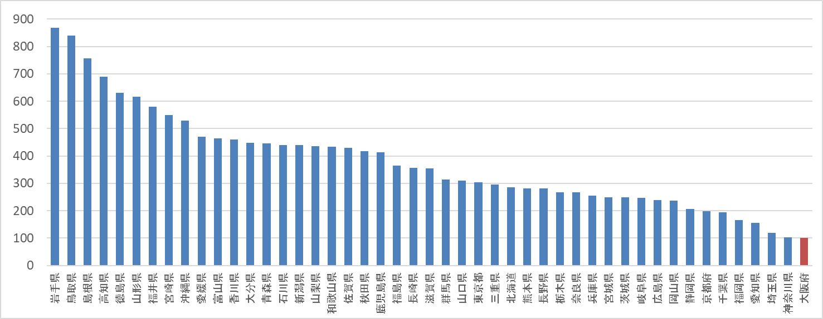
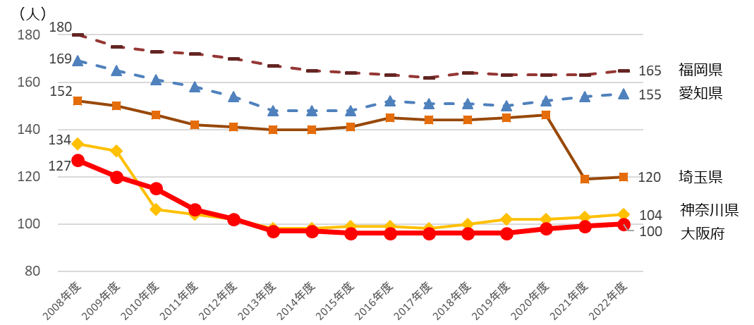
３．成果（現時点の到達点）
職員数
○人口10万人あたり職員数でみると、現在（2022年度）においても、全国一スリムな体制を維持している。
（人）
※職員数は、 「総務省地方公共団体定員管理調査」における「一般行政部門
＋学校以外の教育部門＋公営企業等会計部門の合計」を用いている
（参考）人口10万人あたり
職員数が少ない上位5団
体の人数変化
（2008ー2022年度）
684

Slide 19
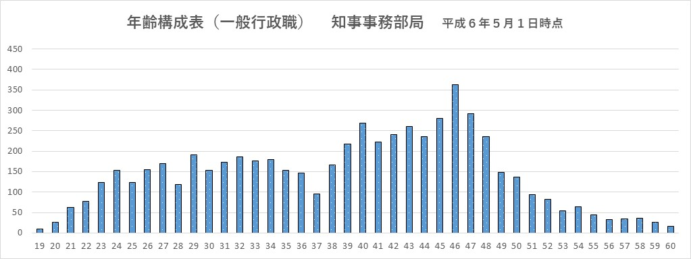
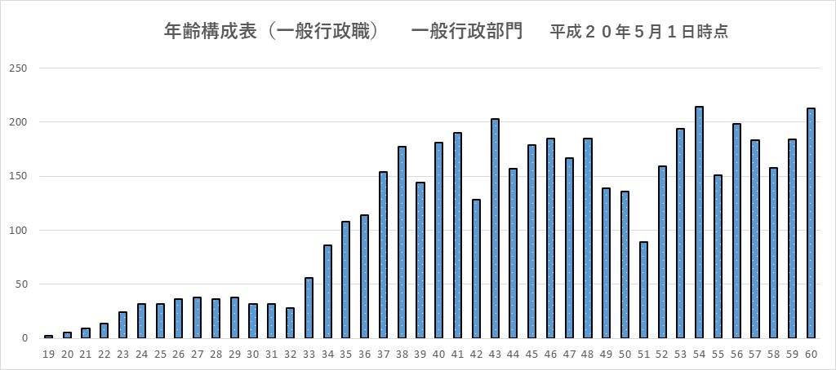
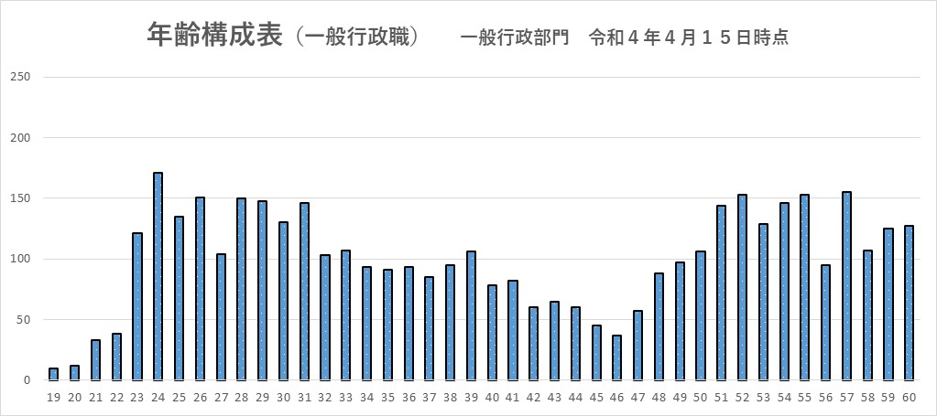
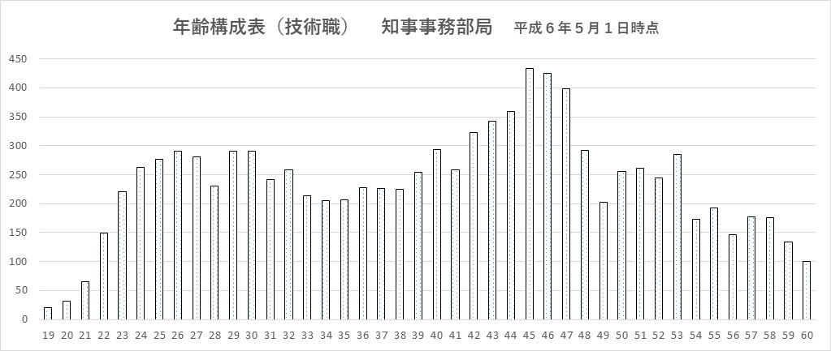
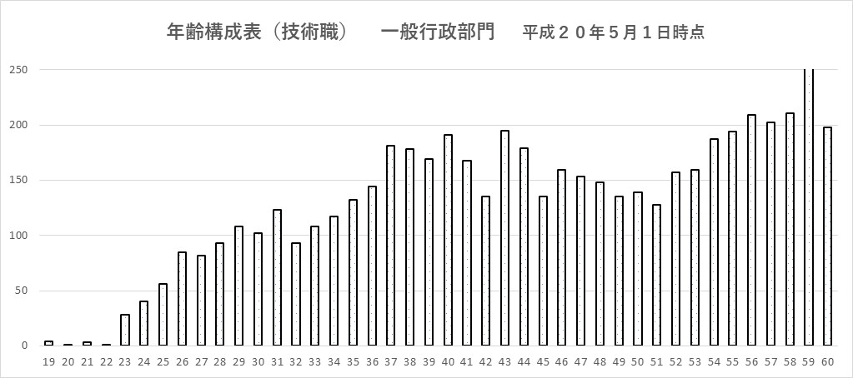
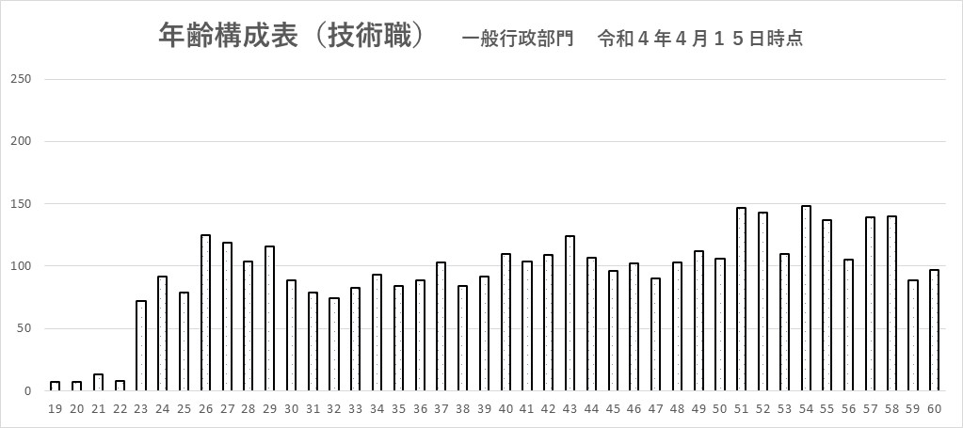
３．成果（現時点の到達点）
■府職員の年齢構成の変化
1994年度
2008年度
2022年度
（人）
1994年5月1日時点
一般行政職
（人）
2008年5月1日時点
（人）
2022年4月15日時点
20代 | 30代 | 40代 | 50代
（歳）
20代 | 30代 | 40代 | 50代
（歳）
20代 | 30代 | 40代 | 50代
（歳）
（人）
1994年5月1日時点
技術職
（人）
2008年5月1日時点
（人）
2022年4月15日時点
20代 | 30代 | 40代 | 50代
（歳）
（歳）
（歳）
20代 | 30代 | 40代 | 50代
20代 | 30代 | 40代 | 50代
【課題】 現在の40歳代が、今後10年以内に幹部職員の適齢期となってくるが、極端な採用抑制を行い、大幅な人員
削減を行った影響により、特に一般行政職において、この世代の職員の層が圧倒的に薄い。
また、技術職についても、職種ごとで状況は異なるものの、年齢層が歪な職種も存在する。
685

Slide 20
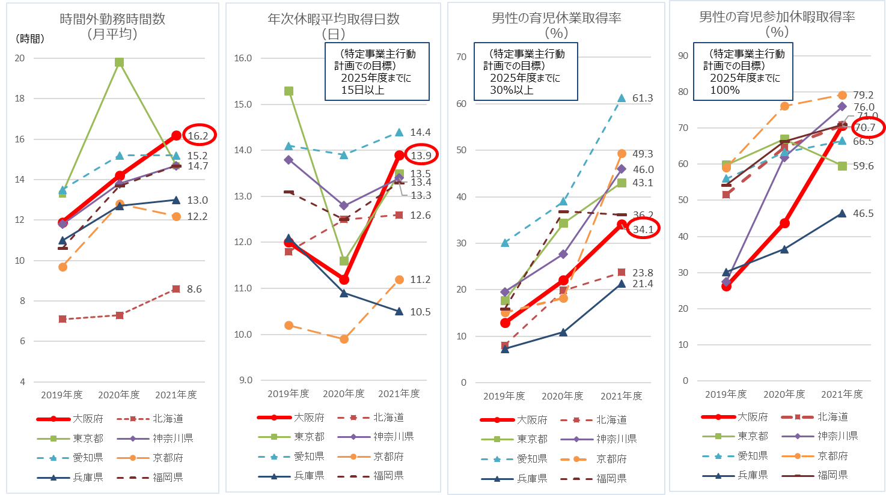
３．成果（現時点の到達点）
働き方改革・女性職員の活躍促進
○時間外勤務時間数は、近年、新型コロナウイルス感染症への対応に伴い増加している。
○男性の育児休業取得率及び育児参加休暇取得率は、他府県と同様に増加傾向。
出典：総務省「地方公共団体の勤務条件等に関する調査」
686

Slide 21
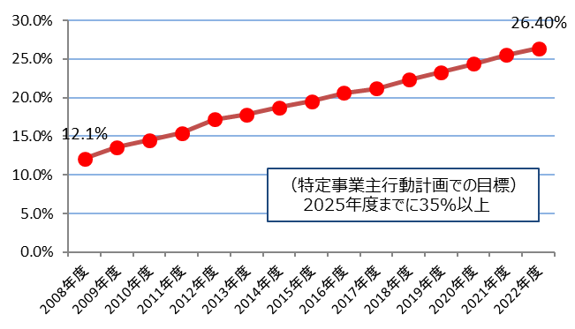
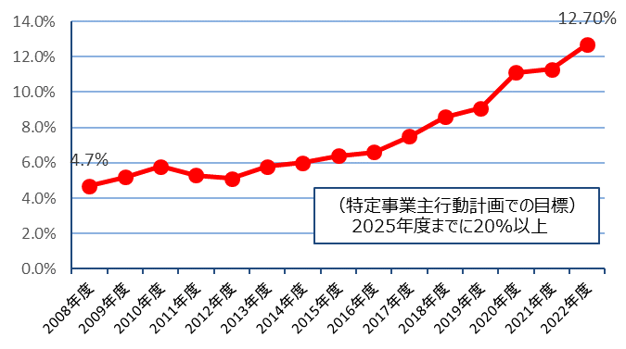
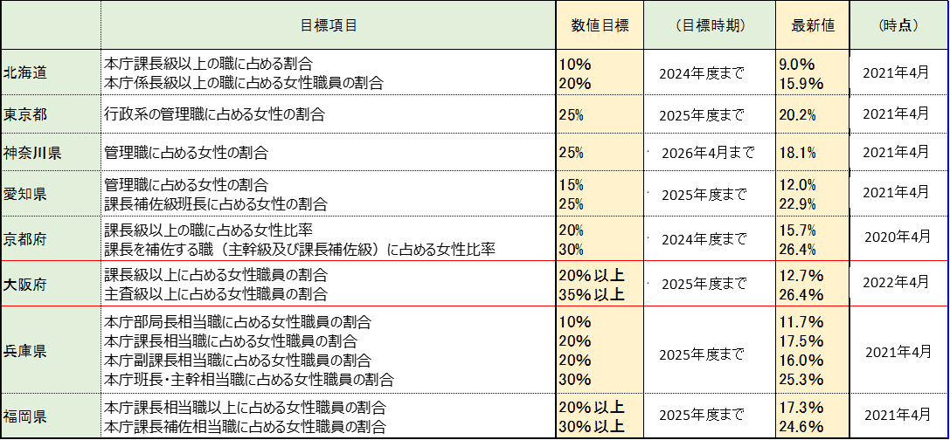
３．成果（現時点の到達点）
○主査級以上に占める女性職員の割合
○課長級以上に占める女性職員の割合
出典：大阪府の男女共同参画の現状と施策 年次報告書をもとに作成
（参考）他府県との比較
687
出典：各都道府県HP、及び内閣府 女性活躍推進法「見える化サイト」特定事業主行動計画・情報公表都道府県の状況を基に作成

Slide 22
３．成果（今後の方向性について）
成 果
・職員数管理目標等に基づき組織のスリム化を推進。
・府独自の給与制度改革による「職務給の原則」の徹底、採用試験制度の見直しによる府として求める人材の獲得等を実施。
・任期付職員の任用等、外部人材の登用により、行政では得られない知識や経験、人脈を活かした施策の実現など、府組織の活性化に寄与。
・フレックスタイム制度の導入やテレワークの推進など、職員が働きやすい環境づくりに向けた取組を推進。
課 題
・過去、極端な採用抑制を行い、大幅な人員削減を行った影響により、行政職を中心に現在40歳代の職員の層が極めて薄く、これらの世代が、今後、10年以内に幹部職員の適齢期となってくる。
・社会のニーズが多様化、高度化する中で、より効果的に施策を推進していくため、人材の確保・育成が必要。
今 後
・昇任意欲の向上を図りつつ、適正な競争を確保した上で、優秀な人材を幹部職員として登用できる組織・職制や人事制度を構築する。
・優秀な人材の確保に努めるとともに、行政ニーズへの対応に必要な専門性を持った職員を育成するため、従来の研修手法に加え、大学等の場を活用した専門知識の習得、民間企業等での実務経験を通じた知見の獲得やノウハウの蓄積、柔軟な人事配置による専門性の向上など、多様な手法に取り組んでいく。
688

Slide 23
（２）大阪市役所での取組
689

Slide 24
１．総論
大阪市における人材マネジメントの方向性
新たな市民ニーズや行政課題のほか、非常時にも柔軟に対応できるような柔軟かつ安定的な組織体制を構築しつつ、職員の意欲・能力・実績や中長期的な人材育成等を重視した人事施策を実施していく。
＜主なメニュー＞
■人員マネジメント
スクラップ・アンド・ビルドを徹底し、スリムで効果的な業務執行体制を構築するとともに、重点施策の推進に必要な人員・人材を確保。
■人材育成
複雑・多様化する行政ニーズに対応できる専門性やチャレンジ精神のある職員を育成するため、「OJT（職場研修）」「Off-JT（職場外研修）」「自己啓発」を機能させて取組を実施。
■人事評価
職員の執務意欲の向上や組織の活性化を図ることを目的に実施し、その結果を異動・昇任・給与など人事給与制度全般に活用。
■人事配置
組織としての最大限のパフォーマンスを実現するため、客観的な評価のもと、意欲、能力、実績を重視するとともに、中長期的な視点での人材育成も見据えた適材適所の人員配置を実施。
690

Slide 25
１．総論
改革前の状況
・大阪市はかつて、政令指定都市の中でも財政規模や人口規模において、突出した存在であったが、人口や企業数の減少、あるいは税収の大幅な落ち込みなど、他都市よりも厳しい状況に直面していた。
・広域的役割として求められるインフラ整備やきめ細かな市民サービスの提供に対応するため、人口あたり職員数は他都市と比べて突出して多い状況であった。
・職員の給与体系は、原則として毎年全員が昇給し、勤続年数等で特別昇給が運用されるなど、年功序列の給与体系であった。
取組内容・手法
・職員数の削減、人件費の削減など、これまで市政改革の取組により着実に成果を上げてきた。
・職員の生産性を上げ、市民サービス向上に向けた働き方改革を推進するとともに次代を担う職員の育成にも取り組んできた。
・職務と責任に応じた給料の原則を徹底し、勤務成績を反映したきめ細かい昇給制度を導入するなど、成績主義の給与体系を構築してきた。
取組開始後の現状
・改革の取組の結果、職員数は、約46％削減するなど大幅な削減を実現してきた。市民１万人あたりの職員数についても、現在は、おおむね政令指定都市平均となった。
・テレワークの推進や時差勤務制度等の導入など、多様化するニーズに合わせた柔軟な働き方を推進している。
・人材育成基本方針を策定・改訂し、人材育成・職場風土改革に取り組むとともに、自己申告制度や庁内公募・庁内FA制度など職員の主体的なキャリア形成を支援している。
・「相対評価」を導入し、その結果を異動、昇任、給与などに反映している。女性管理職の登用率も堅調に推移している。
691

Slide 26
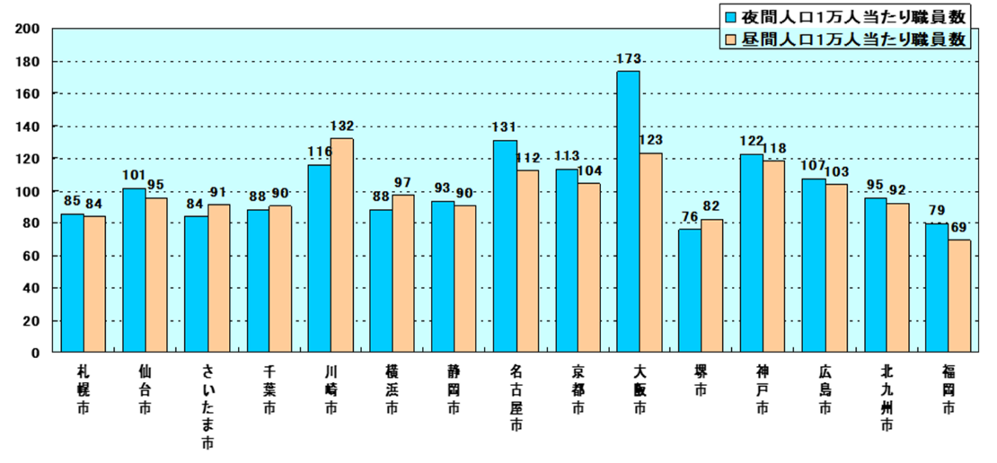
２．改革前の大阪市の状況
本市は昼間流入人口の割合が高いものの、人口１万人あたりの職員数が他都市と比較して多い状況にあった。
出典：「市政改革マニフェスト（市政改革基本方針）」（2006年2月）を加工
（人）
※常住人口、昼間人口は2000年国勢調査による（堺市は2000年度の堺市及び美原町の合計)職員数は、総務省定員管理調査ベース（2006年4月現在）
692

Slide 27
３．これまでの改革取組
取組の方向性 | 課題 | 施策・取組
①職員数の削減の取組 | 人口１万人あたりの職員数が他都市と比較して多い。 | 職員採用の凍結、共通管理業務の集約及び民間への業務委託、早期退職制度の導入、経営形態の変更や施策事業の再構築など。
②給与制度改革 | 職務・責任と給与の関係をより明確にする必要。 | ・役職間の給料月額の「重なり」幅の縮減（2012年度～） ・幹部職員への「定額制」の導入（同上） ・技能労務職員の給与水準の見直し（同上） など。
③職員採用 | 組織を活性化させるため、多様な人材の確保が必要。 | 採用戦略、採用試験の改革 など。
④人事評価制度の見直し | 懲戒処分を受けた職員等が高い評価を受けるなど、本来、指導育成の必要な職員が、標準区分に位置づけられている可能性があることから、より適切な評価が必要。 | 「相対評価」を導入し、前年度の評価結果に応じ、勤勉手当に差を設けるほか、任用、研修などにも反映（2012年度試行導入、2013年度～本格実施）。
⑤外部人材の登用 | 時代の変化に的確に対応するため、人材の流動性・多様性が必要。 | 大阪市の内部の人材だけでなく、外部の人材も対象とした公募を実施。 職員基本条例(2012.6～)、 市立学校活性化条例(2012.7～)
⑥女性職員の管理職登用 | 女性職員のさらなる活躍推進が必要。 | 女性職員の管理職への積極的な登用。
⑦府市間、局区間の人事交流 | ・府市連携の推進が必要。 ・幅広い知識・経験のある職員の育成が必要。 | ・大阪府との人事交流の拡大。 ・人事交流の拡大に加え、組織の共同設置やカウンターパート部門職員の相互併任等により、積極的に人事面での府市連携を推進。 ・局・室と区役所間の人事交流。
⑧人材育成 | ・専門性や行動力のある職員の育成が必要。 ・主体的なキャリア形成による自律的な職員の育成が必要。 | 【研修】 ・人材育成基本方針改訂（2020年度、2022年度）。 ・コロナと共存かつ時間や場所にとらわれない研修実施手法を推進。 【キャリアデザイン支援】 ・自己申告制度、キャリアデザイン研修、キャリア相談の実施。 ・庁内公募、庁内FA制度の実施。
⑨職員のQoL向上、労働生産性の向上 (働き方改革) | ・長時間労働が多い。 ・働く意欲・能力を存分に発揮できる環境や職員のニーズに合った働き方に関する制度の構築が必要。 | ・管理層の意識啓発（イクボス宣言・階層別研修・イクボス説明書）。 ・長時間労働の是正に向けた取組。 （定時退庁、時間外勤務の見える化、時間外勤務縮減に係る指針の策定、ワーク・ライフ・ バランス推進期間の設定など） ・柔軟な働き方の推進（時差勤務制度、テレワークの推進、昼休憩時間の柔軟化）。
693

Slide 28
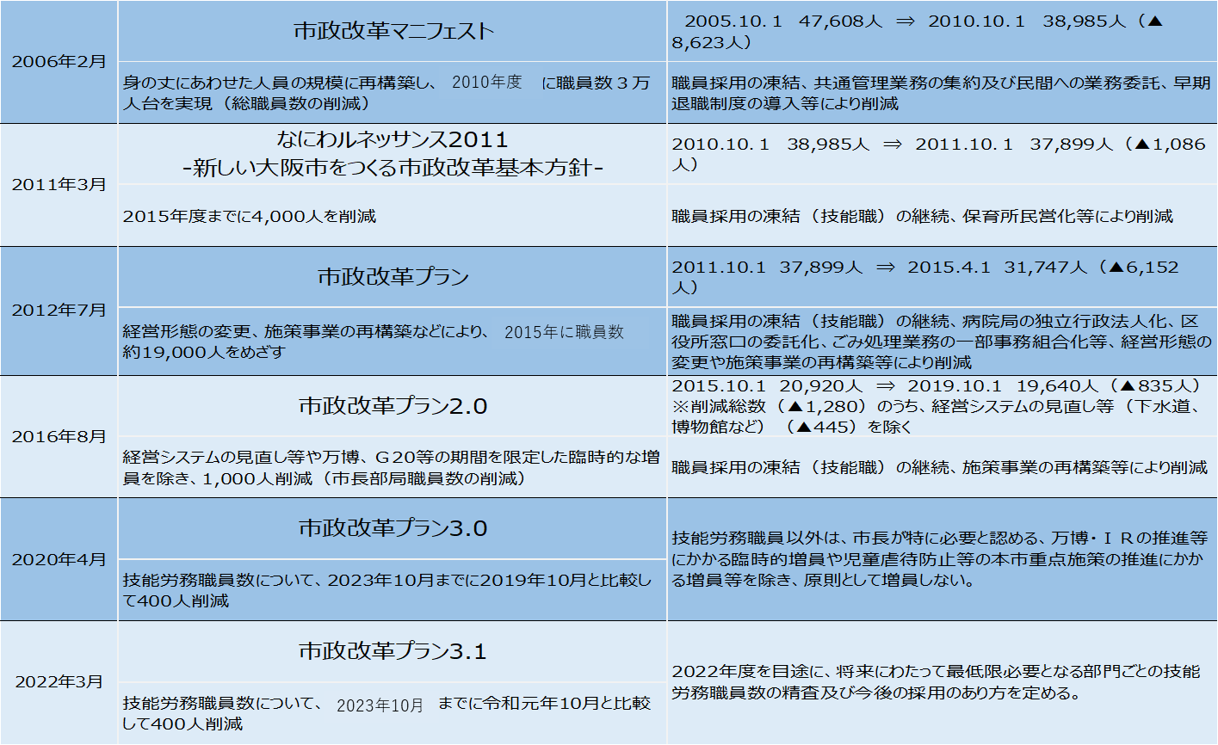
３．これまでの改革取組
①職員数の削減
厳しい財政状況に直面していたことから、これまで長年にわたり市政改革を推進し、職員数の削減に取り組んできた。
694

Slide 29
３．これまでの改革取組
①職員数の削減
（単位：人）
695

Slide 30
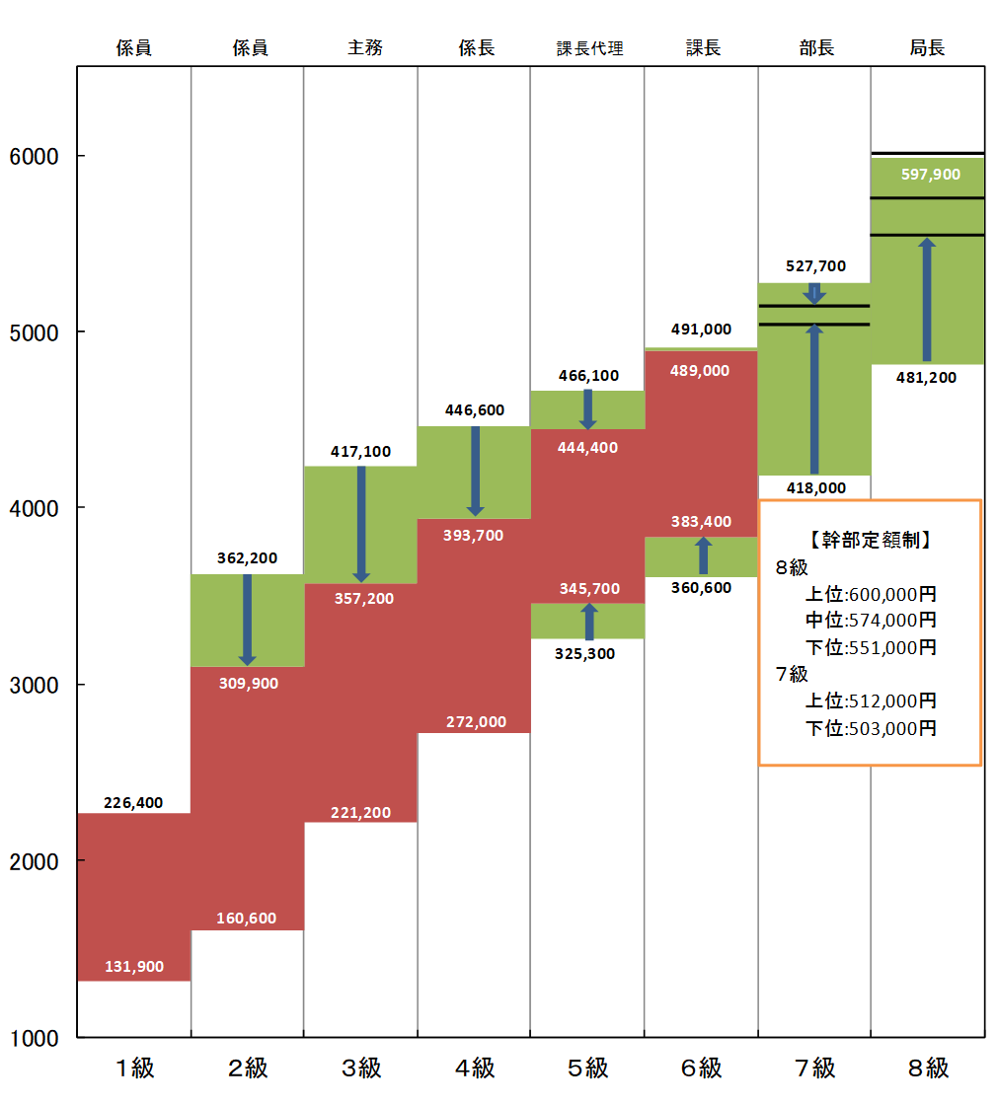
３．これまでの改革取組
②給与制度改革
【図１：改正前後の行政職給料表 給料月額の「重なり」比較】
「職務給の原則」の徹底（2012年度～）
役職間の給料月額の「重なり」幅を縮減し、職務と責任に応じた給与水準を確立。【図１】
部長級以上の「幹部職員」について、その職務・職責をより明確に給料月額に反映させるため、給料月額の「定額制」を導入。
民間の同一の職種又は相当する職種の水準を考慮した大阪府の技能労務職給料表に準じた。
給料表に変更【図２】
（円）
※給料月額については、
2012年８月１日現在
696

Slide 31
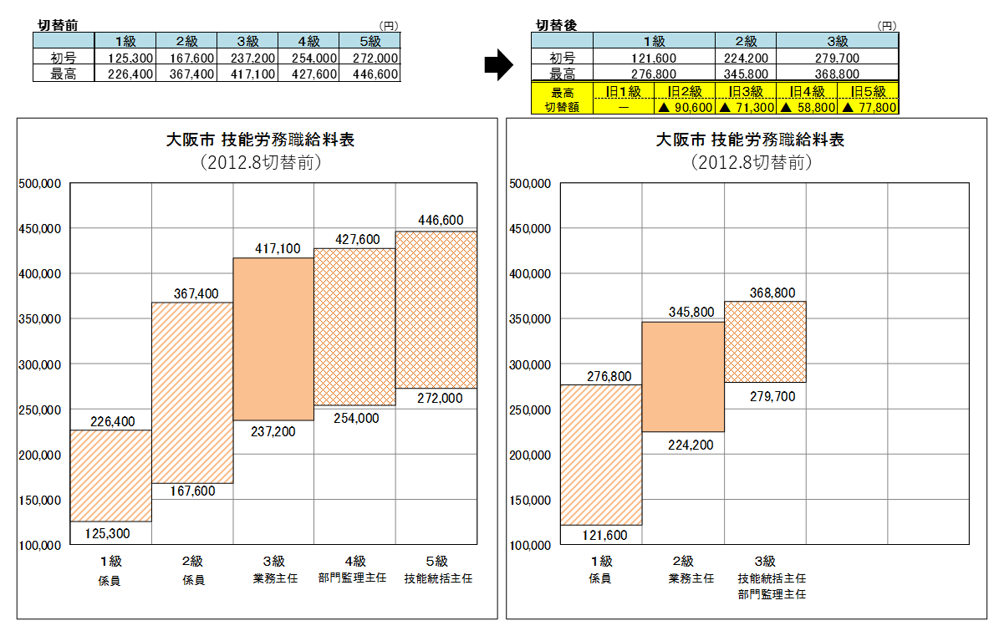
３．これまでの改革取組
②給与制度改革
（前頁からの続き）
【図２：技能労務職給料表 給料月額「重なり」見直し】
（円）
（円）
697

Slide 32
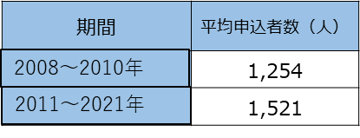
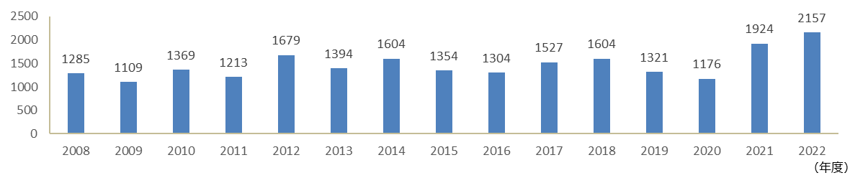
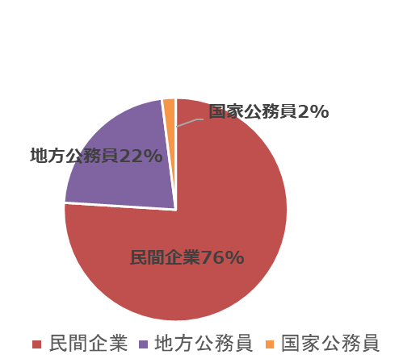
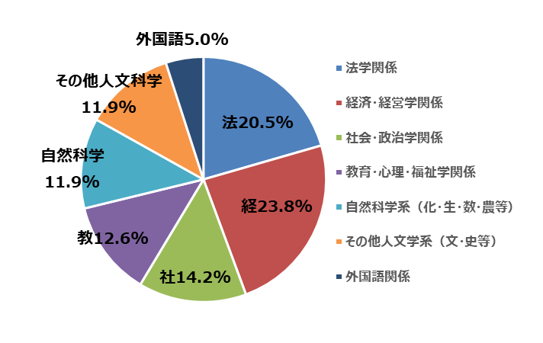
３．これまでの改革取組
③職員採用
多様な人材の確保をめざし、試験制度改革に取り組んできた。
・大学卒程度試験では、法学部出身者に限らない幅広い素養を持った学生を確保。
・社会人経験者試験では、民間企業出身者をはじめとする多様な人材を確保。
（具体的取組）
・2011年度～ 社会人経験者区分採用試験の実施。
・2012年度～ 民間企業等で実施されているエントリーシート方式の導入
教養試験の廃止。
多くの民間企業の採用試験で活用されている適性試験を導入。
大卒程度試験の平均申込者数
大卒程度試験の
申込者数の推移
■申込者数 （人）
大卒程度試験合格者の専攻状況（R3）
社会人経験者試験合格者の職歴状況（R3）
（参考）事務職採用者の平均残存率
（2012～2022年度採用データに基づき算出）
698

Slide 33
３．これまでの改革取組
【参考】 市長部局の事務職員数
（単位：人）
 | ２０１８年度 | ２０１９年度 | ２０２０年度 | ２０２１年度
職員数(10/1) | 7,359 | 7,325 | 7,241 | 7,252
新規採用者数 | 120 | 159 | 169 | 266
うち 中途採用者数 | 44 | 39 | 22 | 28
定年退職者数 | 103 | 141 | 133 | 159
早期退職者数 | 46 | 49 | 52 | 64
普通退職者数 | 59 | 63 | 64 | 81
早期退職者：退職手当の加算の特例措置を受けて、 50歳以上で退職した者
699

Slide 34
３．これまでの改革取組
④人事評価制度の見直し
➣ 分布の割合を定めて区分し、職員がどの区分に属するか評価する「相対評価」を導入。（2012年度試行導入、2013年度～本格実施）
➣ 前年度の評価結果に応じ、勤勉手当に差を設けるほか、任用、研修などにも反映。
分布の割合と2021年度実績（分布の割合は条例に記載：第一区分が最上位）
区分 | 第一区分 | 第二区分 | 第三区分 | 第四区分 | 第五区分
分布の割合 | ５％ | ２０％ | ６０％ | １０％ | ５％
2021実績 | 839人 | 3,017人 | 9,030人 | 1,540人 | 739人
モデルによる勤勉手当の差 （第一区分【最上位】と第五区分【最下位】の支給額差）
職 階 | 区長 | 局長級 | 部長級 | 課長級 | 課長代理級 | 係長級 | 係員
 |  |  |  |  |  |  | ３級 | ２級 | １級
支給額差 | 219万円 | 186万円 | 156万円 | 118万円 | 32万円 | 28万円 | 23万円 | 16万円 | 14万円
700

Slide 35
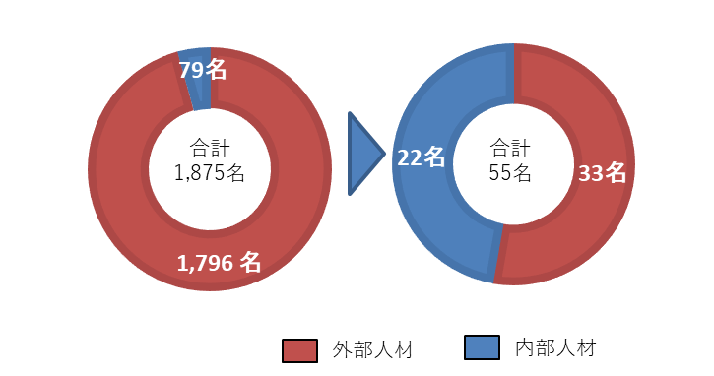
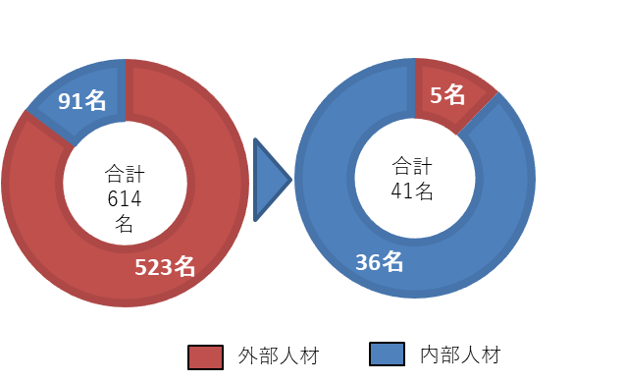
３．これまでの改革取組
⑤外部人材の登用
幹部ポストは市役所内部だけでなく、外部人材も対象として公募。
＜応募者数＞
区長 | ・2011年度 24区役所の全区長の公募を実施 ・2012年度 18名の外部人材が区長に就任 ・2015年度～ 18区役所の区長の公募を実施 ・2016年度～ 5名の外部人材が区長に就任 ・2018年度～ 20区役所の区長の公募を実施 ・2019年度～ 10名の外部人材が区長に就任 （但し、後に1名が分限免職となるほか、任期を待たず2名が退職、2名 が異動）
局長 | ・2012年度～ 26局中9局の局長の公募を実施 ・2013年度～ 2名の外部人材が局長に就任 （行政委員会事務局長、経済戦略局長） ・2015年度～ 22局の局長の公募を実施 2名の外部人材が局長に就任 （都市整備局長、行政委員会事務局長） ・2018年度～ 13局の局長の公募を実施 1名の外部人材が局長に就任 （経済戦略局長）
＜就任者数＞
（参考）他都市の状況
新潟市 7区長の公募を実施(2名の外部人材を登用)
堺市 1区長の公募を実施(外部人材を登用)
その他 横浜市・川崎市・千葉市で庁内公募実績あり
＜応募者数＞
＜就任者数＞
（参考）他都市の状況
政令指定都市では大阪市のみ
（次頁に続く）
701

Slide 36
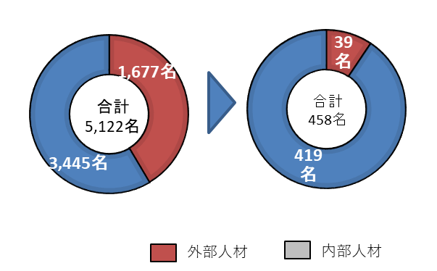
３．これまでの改革取組
⑤外部人材の登用
（前頁からの続き）
＜応募者数＞
＜就任者数＞
校長 | ・2012年度～ 443校長中119校の校長の公募を実施 ・2013年度～ 23名の外部人材が校長に就任 ・2014年度～ 11名の外部人材が校長に就任 ・2019年度～ 5名の外部人材が校長に就任 （予定含む） （但し、後に 1名が懲戒免職となるほか、任期を待たず6名が退職。）
（参考）他都市の状況
横浜市・新潟市・堺市などで校長公募を実施
702

Slide 37
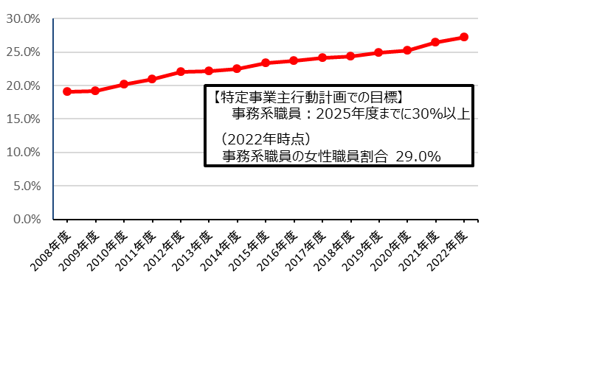
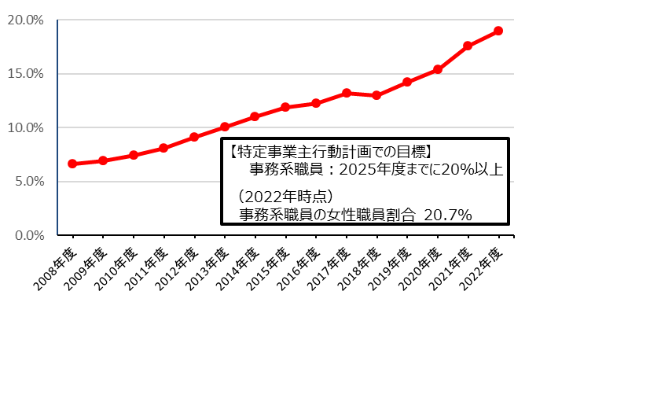
３．これまでの改革取組
⑥女性職員の積極的な登用
一人一人の女性が、その個性と能力を引き出すことができるよう、積極的に女性職員を管理職へ登用。
○係長級以上に占める女性職員の割合
※全職種における割合（交通局、水道局、学校園職員、他都市等への派遣職員を除く）
○課長級以上に占める女性職員の割合
※全職種における割合（交通局、水道局、学校園職員、他都市等への派遣職員を除く）
27.2
18.9
19.1
6.6
（参考）他都市との比較
 | 目標項目 | 数値目標 | 目標時期 | 最新値 | 時点
横浜市 | 管理職に占める女性の割合 | 30% | 2026年4月1日 | 18.9% | 2022年４月
名古屋市 | 管理職に占める女性の割合 | 15% | 2025年3月31日 | 13.1% | 2022年４月
大阪市 | 管理職に占める女性職員の割合 ※事務系職員 | 課長級以上 20% 係長級以上 30% | 2026年3月31日 | 課長級以上 20.7% 係長級以上 29.0% | 2022年10月
京都市 | 管理職員（課長～局長級職員）に占める女性職員の割合 | 25% | 2025年4月1日 | 14.5% | 2022年４月
神戸市 | 管理的地位等にある職員に占める女性職員の割合 | 25% | 2026年3月31日 | 17.6% | 2022年４月
出典：各都市HP、及び2021年度大都市人事担当課長会議（春季）資料を基に作成
703

Slide 38
３．これまでの改革取組
⑦府市間、局区間の人事交流
人事面において府市連携を推進し、人事交流の拡大を図るとともに、幅広い知識や経験を有し、市政を多角的にみつめることができる人材を育成するため、局区間の人事交流を実施している。
 | 項 目 | 内 容
人事異動 | 大阪府との人事交流の拡大 | 2011年度 2014年度 2017年度 2022年度 36名 76名 76名 94名 ・人事交流の拡大に加え、組織の共同設置やカウンターパート部門職員の相互併任等により、積極的に人事面での府市連携を推進。 ≪府市併任職員数≫ 2011年度 ： 37名 （事業連携37名） 2014年度 ： 247名 （共同設置100名、一体運営28名、事業連携119名） 2017年度 ： 304名 （共同設置134名、一体運営39名、事業連携131名） 2022年度：1,137名（共同設置1,034名、一体運営45名、事業連携58名）
 | 局・室と区役所間の人事交流 | 【局・室→区】 2018年度 2019年度 2020年度 2021年度 2022年度 課長級 25名 16名 17名 16名 15名 課長代理級 13名 11名 18名 14名 13名 係長級 59名 58名 44名 51名 48名 係員 120名 89名 98名 61名 61名 【区→局・室】 2018年度 2019年度 2020年度 2021年度 2022年度 課長級 8名 11名 13名 8名 6名 課長代理級 15名 9名 15名 15名 8名 係長級 36名 46名 42名 44名 48名 係員 108名 105名 110名 104名 90名
704

Slide 39
３．これまでの改革取組
⑧人材育成
複雑・多様化する行政ニーズに対応できる専門性やチャレンジ精神のある職員を育成するため、様々な取組を実施している。
大阪市人材育成基本方針 | 大阪市人材育成基本方針 | 職員人材開発センター事業（主なもの）
めざす職員像と求められる能力 |  | （基本的な知識・能力の習得） →各階層別研修 （自己啓発支援） →夜間スキルアップ講座、 大学院受講支援制度、等 （専門性の維持・向上） →Eラーニングシステム、福祉職員研修、等 （政策の企画立案力の育成） →政策立案力向上研修、 企画・発想力向上研修、海外研修、 民間企業との人事交流研修、 自治大学校派遣研修、等
人材育成の基本的な 考え方 |  | （所属人材育成支援） →Eラーニングシステム（再掲）、 職場人材育成ガイドブック （キャリア形成支援） →キャリアデザイン研修、キャリア相談、 メンター制度
めざす職員像
自ら学び考え行動する『自律した職員』
職員に求められる『行動姿勢』
市民志向
チャレンジ精神
プロ意識
職員に求められる能力
職務遂行能力
対人関係能力
概念化能力
現状において職員が強化するべき能力
専門性の維持・向上
政策の企画立案・推進
組織力の向上
人材育成を推進する枠組
人材育成は職場が基本
人材育成の進め方
「OJT」「Off-JT」「自己啓発」を機能させる
キャリア形成を通じた人材育成
705

Slide 40
３．これまでの改革取組
【職員のキャリアデザイン支援】
➢ 職員が持つアイデアや意欲、向上心を喚起し、主体的なキャリア形成を支援するため、以下の施策を実施。
庁内公募・庁内FA制度
希望する職務へのチャレンジ！
庁内公募制度（2002年度～）
職員一人ひとりの能力を最大限に引き出し、人材の効果的・効率的
な活用を行うとともに、職員の勤務意欲及び行政サービスの向上に資す
ることを目的として実施。
各所属において公募する職の選定を行ったうえで、その職を希望する
職員を募集。（課長以下）
(2)庁内FA制度 （2013年度～）
職員が主体的にキャリア形成意識を持って自らの能力開発に取り組む
とともに、適材適所の人事配置を行うことで、より効果的な人材の活用
と組織の活性化を図ることを目的として実施。
職員が人事異動先として希望する所属を指定して申込み、その所属
の選考を受ける。（係長級以下）
自己申告制度（2006年度～）
主体的なキャリアデザインをサポート！
職員一人ひとりが、自分自身のキャリアを自らデザインしながら、主体的に能力開発に取り組むとともに、職員の意向等も考慮した中長期的な視点での人材育成や適材適所の人事配置、OJTやOFF-JTを通じた能力開発の支援を実施することで、より効果的な人材の活用と組織の活性化を図ることを目的として実施。
≪対象職員≫
一般行政職の事務職員、技術職員、福祉職員、介護福祉職員、
社会教育主事(補)の課長級、課長代理級、係長級、係員の職員、
及び保健師の係長級、係員の全職員を対象として実施。
※キャリアデザインシートは、その記載を通じて、職員一人ひとりが自分自身のキャリア※を自らデザインしながら、主体的に能力開発に取り組む契機にするとともに、職員の意向等も考慮した中長期的な視点での人材育成や適材適所の人事配置、OJTやOFF-JTを通じた能力開発の支援を実施するための重要な参考資料です。
ポストレベル | 公募する職の数 | 申込者数 | 合格者数
課長級 | 1 | 1 | 0
課長代理級 | 9 | 11 | 4
係長級 | 72 | 101 | 61
係員 | 81 | 150 | 79
（2022年度実績）
キャリアデザイン研修（2007年度～）
キャリア相談の実施（2015年度～）
これまでの仕事経験をふり返り、自身の価値観や強み弱みを理解し、今後のキャリア形成について考えることで、自己啓発意識を高め、組織の求める自律的な職員を育成。
ポストレベル | 申込者数 | 合格者数
係長級 | 2 | 1
係員 | 5 | 3
2022年度実績 | 受講者数
キャリアデザイン研修 | 586名
キャリア相談（面談・メール相談） | 51名
（2022年度実績）
政策研究会（2017年度～）
政策形成に必要な能力向上をサポート！
市政における問題の解決や政策形成に必要な知識及び能力の向上を図るとともに、他部署職員との討議や共同研究を通じて組織横断的なネットワークの形成や仕事を見直すきっかけづくりにつなげていくことを目的として実施。
≪対象職員≫
行政職給料表２級在級４年以上または３級の事務・技術・福祉で、政策の企画立案を担う職員、将来そのような事務を担うことを期待する職員として、所属長（区長・局長）が推薦する者のうちから、10名程度を総務局長が決定。
706

Slide 41
３．これまでの改革取組
⑨働き方改革（ワーク・ライフ・バランスの推進）
職員のワーク・ライフ・バランスの推進を図るため、全庁をあげて働き方改革を推進。
全体方針等
特定事業主行動計画の改訂
（ 2021年3月）
・次世代育成支援法、女性活躍
推進法の取組を記載。
イクボス宣言
（2016年5月）
・市長、副市長、所属長一同に
よる宣言を実施。
ワーク・ライフ・バランス推進
プランの策定（2016年５月）
・市全体で実施するワーク・ライフ・
バランスに関する取組を策定。
多様化するニーズに
合わせた柔軟な
働き方の推進
管理職の
意識啓発
長時間労働の是正
時差勤務制度の導入（2016年7月）
・職員の希望に（2020年度からは最大１時間の
範囲で９種類）応じて、公務に支障のない
範囲で５種類の勤務時間を選択可能とする。
イクボス研修・階層別研修
（2016年～）
・課長級に対して、イクボスの意識を
醸成するため、新規で研修を実施。
各階別研修でワーク・ライフ・バラ
ンスに関する研修を実施。
時間外勤務の縮減にかかる指針の改訂（2016年６月、 2019年４月）
・ノー残業デーの追加のほか、一定の時
間外勤務をした職員に対する所属長の
報告義務等を記載。
・時間外勤務に上限時間を設けるととも
に総務局によるモニタリングを制度化。
（2019年４月）
テレワークの推進
（2015年～人事室、2017年～全所属モデル実施、2020年～本格実施）
・育児、介護などの理由がある職員について、（2020年度からは理由を問わず）在宅勤務を可
能とする。
イクボス説明書（2017年1月）
・上司と部下とのコミュニケーション
を促進するための手引書を作成し、
庁内ポータルに掲載。
ワーク・ライフ・バランス推進期間の設定（2015年～）
・７～８月を推進期間として設定し、定時
退庁の促進ややむを得ない時間外勤務に
ついて朝への振替を推進。
休憩時間の選択制の導入（2018年2月）
・職員の希望に応じて、公務に支障のない
範囲で３種類（2020年度からは７種類）の
休憩時間を選択可能とする。※市役所本庁
舎のみ（2020年度から全庁舎に拡充）
各所属においても独自の取組を実施。
（ノー残業デーの追加、休暇促進のための記念日休暇の設定など）
707

Slide 42
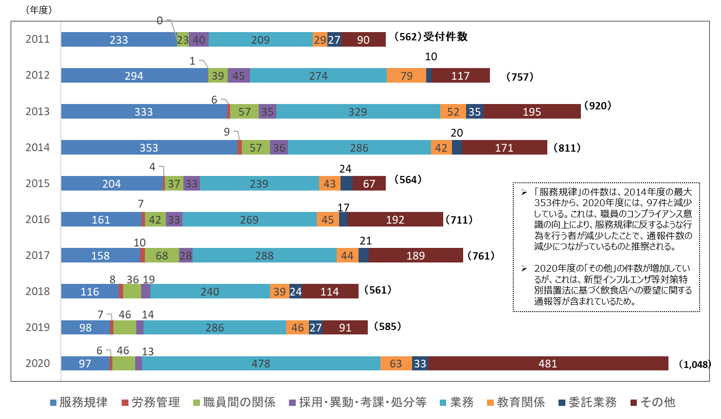
参考資料
（公益通報通報制度受付状況）
※複数の項目を指摘している案件があるため、受付件数とは一致しない
喫煙や勤務態度不良など
サービス残業など
パワハラ、セクハラなど
公金の取扱い、市民対応など
委託業者の不正、契約不履行など
42

Slide 43
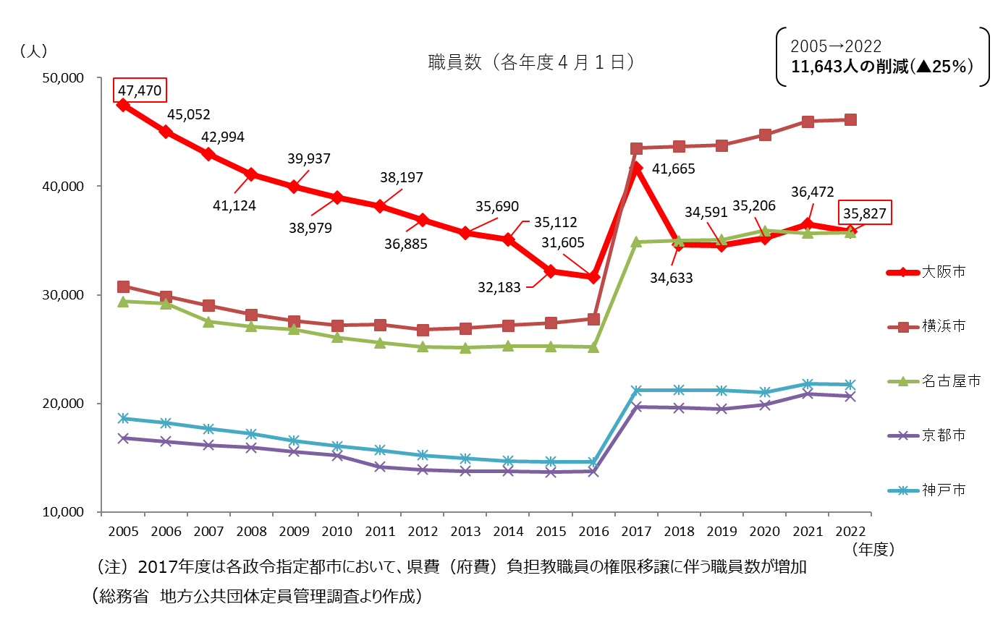
３．成果（現時点の到達点）
職員数
職員数は、47,470人（2005年度）から35,827人（2022年度）まで、11,643人（▲25%）を
削減した。
709

Slide 44
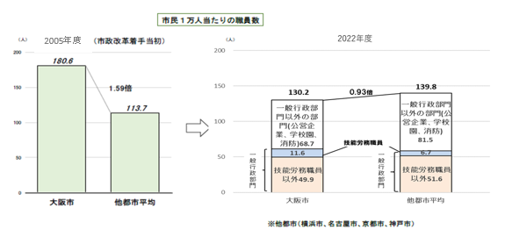
３．成果（現時点の到達点）
他都市との比較
出典：「市政改革プラン3.0」（2020年４月）を加工
職員削減の結果、市民1万人あたりの職員数は180.6人から130.2人となり、他都市（横浜市、名古屋市、京都市、神戸市）並み（139.8人）となった。しかし、一般行政部門における技能労務職員の職員数については、市民1万人あたり11.6人であり、他都市（6.7人）と比較して依然として多い状況にある。
710

Slide 45
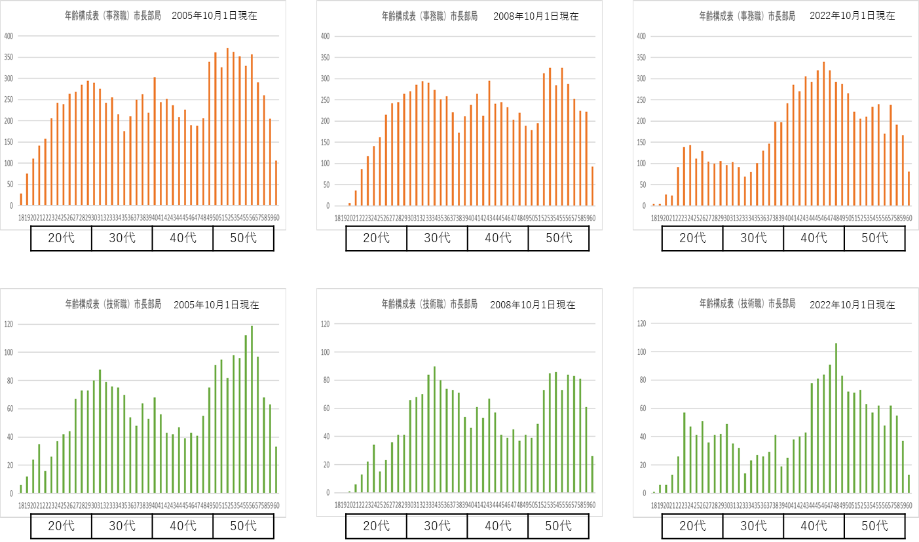
３．成果（現時点の到達点）
（参考）市職員の年齢構成の変化
2005年度
2008年度
2022年度
（人）
（人）
（人）
事務職
（歳）
（歳）
（歳）
（人）
（人）
（人）
技術職
（歳）
（歳）
（歳）
711

Slide 46
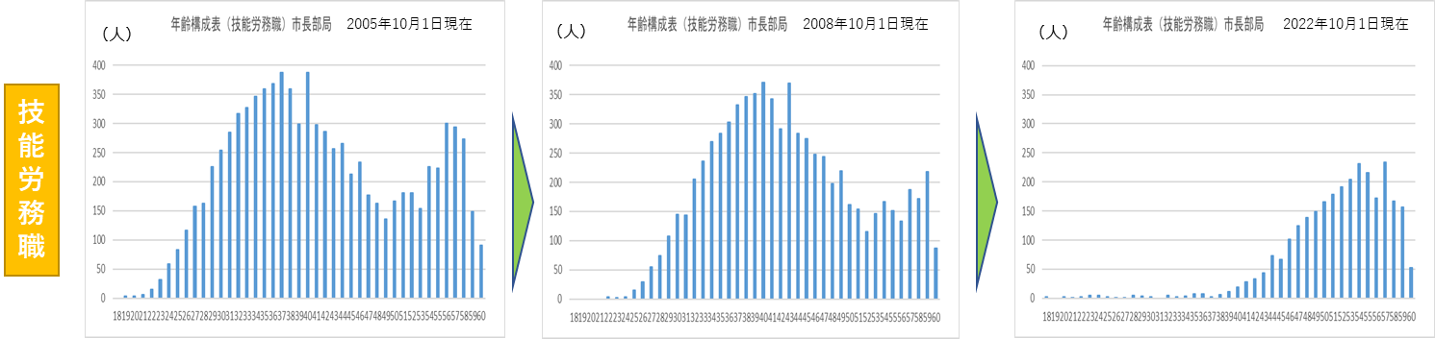
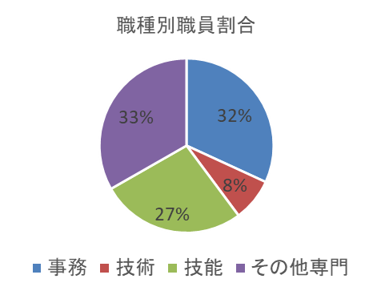
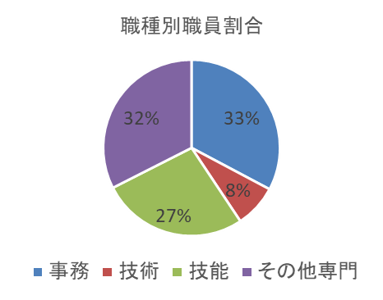
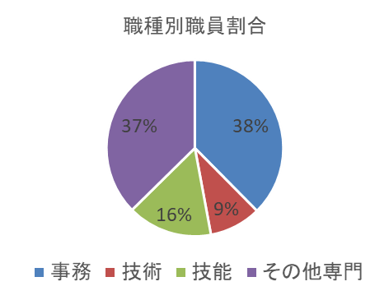
３．成果（現時点の到達点）
（参考）市職員の年齢構成の変化
2005年度
2008年度
2022年度
（歳）
（歳）
（歳）
20代 | 30代 | 40代 | 50代
20代 | 30代 | 40代 | 50代
20代 | 30代 | 40代 | 50代
（参考）市職員の職種別割合
2005年度
2008年度
2022年度
712
※その他専門：消防吏員、社会福祉、保育士、保健師、薬剤師など

Slide 47
３．成果（現時点の到達点）
特定事業主行動計画の進捗等
男性の育児休業等をはじめ、出産・育児等に係る各制度の取得率は増加傾向にある。
時間外勤務時間については、平成31年4月より時間外勤務の上限時間を導入しているところであるが、新型コロナ関連業務等の特例業務の発生により増加している。
〇 数値目標及び実績値
項目 | 数値目標 （令和7年度末） | 2020年度実績 （令和2年度） | 2021年度実績 （令和3年度）
男性の育児休業等の取得率 | 30％ | 16.1% | 28.8%
配偶者分べん休暇の完全取得率 | 80％ | 56.1% | 69.3%
配偶者分べん休暇の取得率 | 100％ | 72.3% | 83.7%
育児参加休暇の完全取得率 | 50％ | 40.7% | 51.5%
育児参加休暇の取得率 | 100％ | 73.6% | 76.7%
（2025年度末）
〇 年次有給休暇及び時間外勤務の状況
項目 | 2008年度 （平成20年度） | 2014年度 （平成26年度） | 2018年度 （平成30年度） | 2021年度 （令和3年度）
年次有給休暇平均取得日数 | 16.1日 | 14.6日 | 15.4日 | 15.8日
時間外勤務時間数 | 112時間 | 106時間 | 124時間 | 135時間
713

Slide 48
３．成果（今後の方向性について）
成 果
・技能職員を除いた一般行政部門に関して、いわゆる五大市で夜間人口１万人あたりの職員数がほぼ同じような水準まで削減できている。
（本市重点施策の推進にあたっては、必要人員を確保するため、専門職を含め職員を増員し体制強化）
・人材育成基本方針を策定・改訂し、めざす職員像等を示しながら、人材育成・職場風土改革に取り組んでいる。
課 題
・災害や感染症拡大などの突発的な事態にも柔軟に対応できるよう、加えてワーク・ライフ・バランスの観点からも人員の確保が必要。
・行政課題の複雑化・多様化・専門分化が進む中、専門的な知識や技術をもった人材の確保、育成が必要。(デジタル人材など)
今 後
・柔軟かつ安定した、スリムで効果的な業務執行体制を支えるのは組織を構成する 「人」 であることから、スクラップ・アンド・ビルドを徹底した上で、引き続き必要な人員はしっかりと確保し、次世代を担う優秀な人材を確保・育成していく。
・全ての職員が一人一人の能力を最大限に発揮しながら、自らのライフステージに応じた多様な働き方を選択でき、安心して働き続けられる魅力ある職場環境を実現していく。
714

